Slide 2
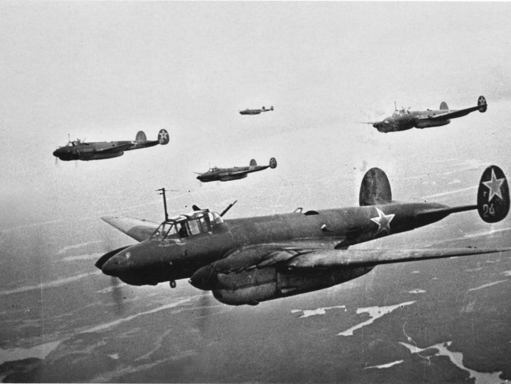
«И небо их оставило себе…» (Рассказ о героях нашей малой Родины)
Автор идеи педагог-организатор Белякова Н.Е.
Автор презентации ученик 11 класса Константинов Максим
Посвящается 75-летию Битвы за Москву

Slide 3
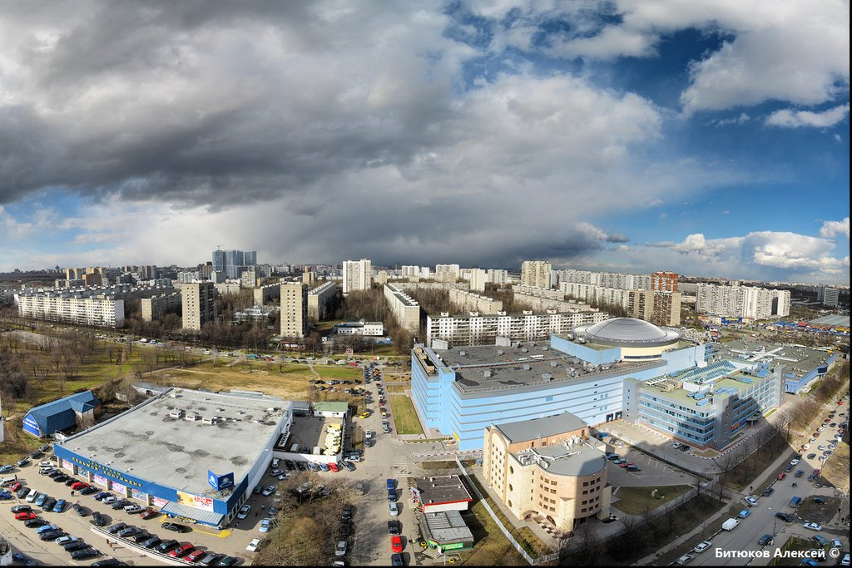
Я проживаю и учусь в Чертаново Северном и Чертаново для меня, как и для всех учеников моей школы, является малой Родиной. Мы любим своё Чертаново, гордимся необычностью архитектуры экспериментального района.

Slide 4
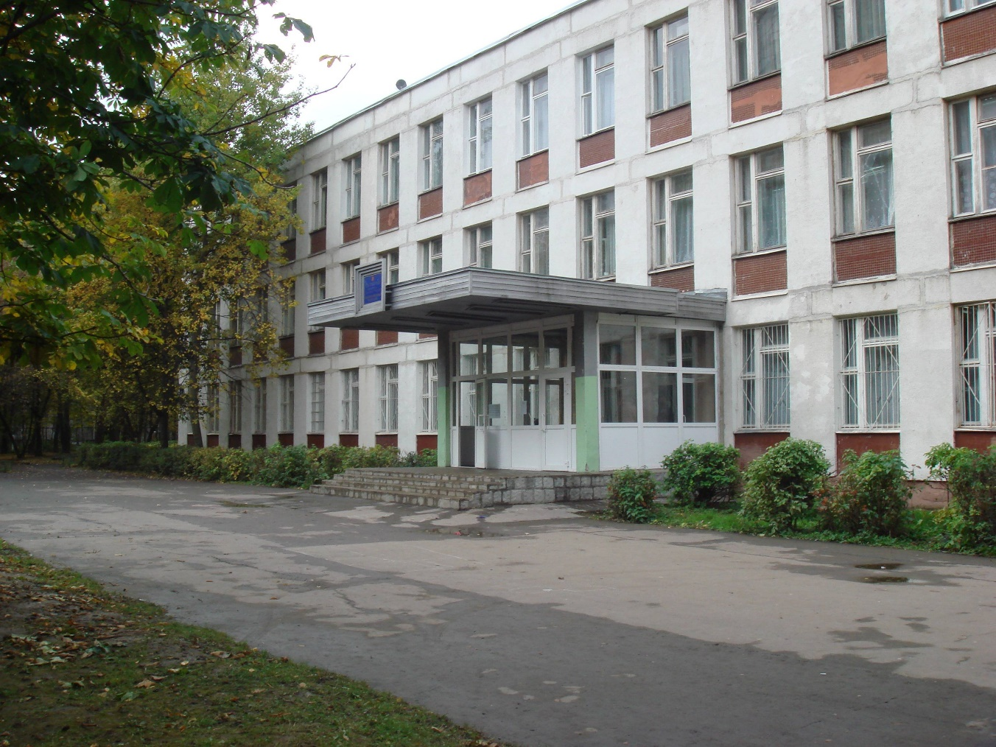
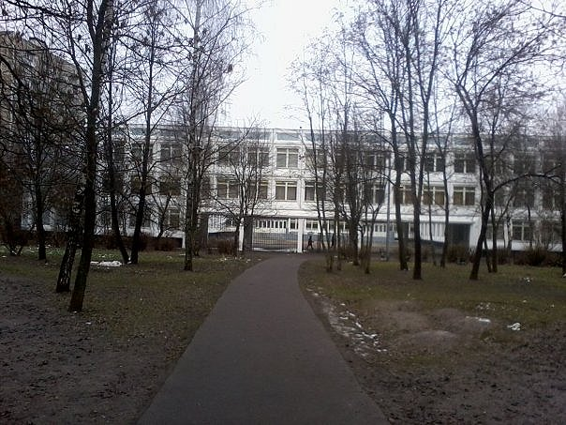
Это два здания нашей школы

Slide 5
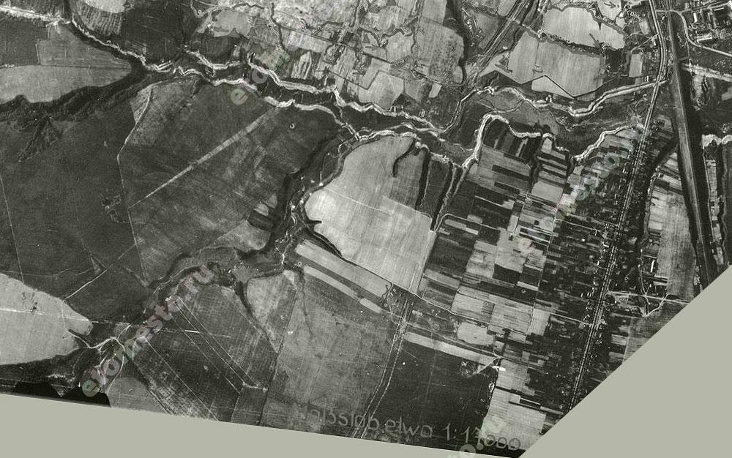
Карта аэрофотосъемки немецкой разведки во время Великой Отечественной войны
Мало кто знает, что на месте, где сейчас находится школа, во время Великой Отечественной войны располагался учебный аэродром с военными самолётами.

Slide 6
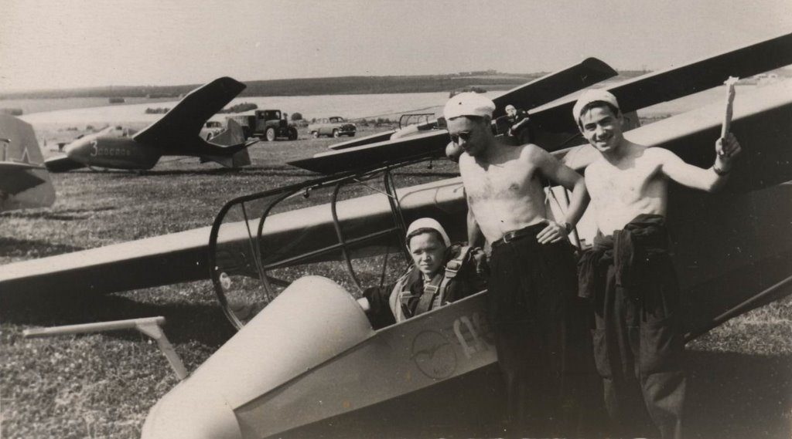
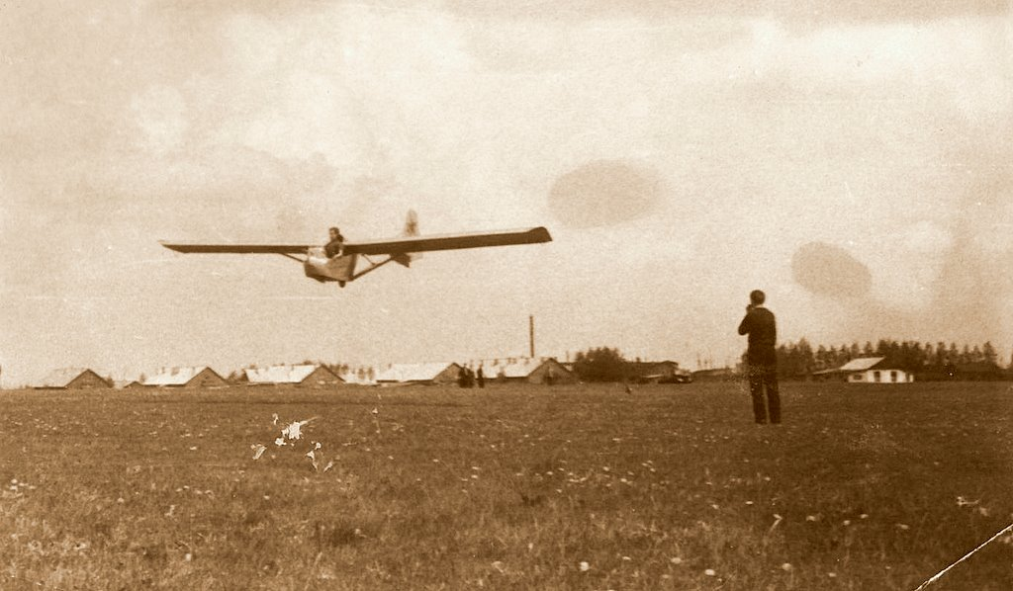
На старых фотографиях видны служебные постройки и поле, наш аэродром, послуживший Битве за Москву.

Slide 7
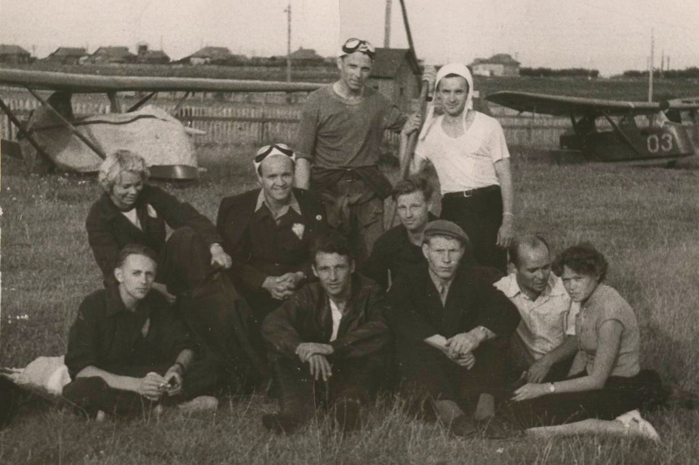
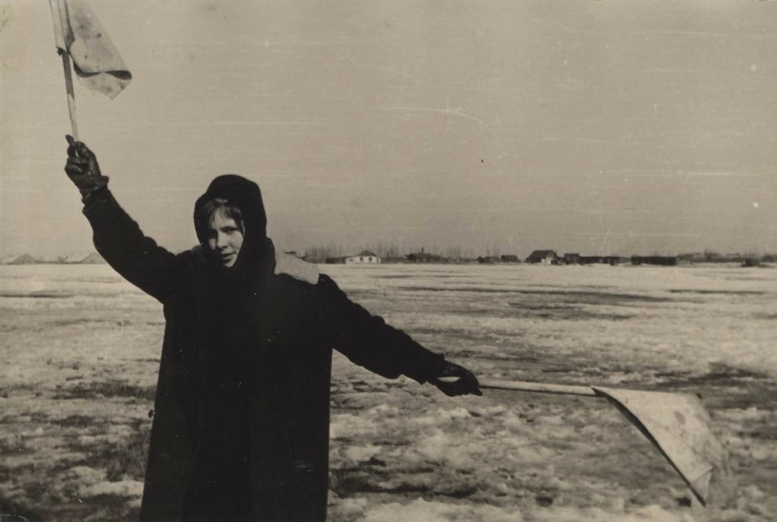
Нам трудно представить, что было на месте нашей школы.
На этих двух фотографиях хорошо видны дома деревни Чертановка.

Slide 8
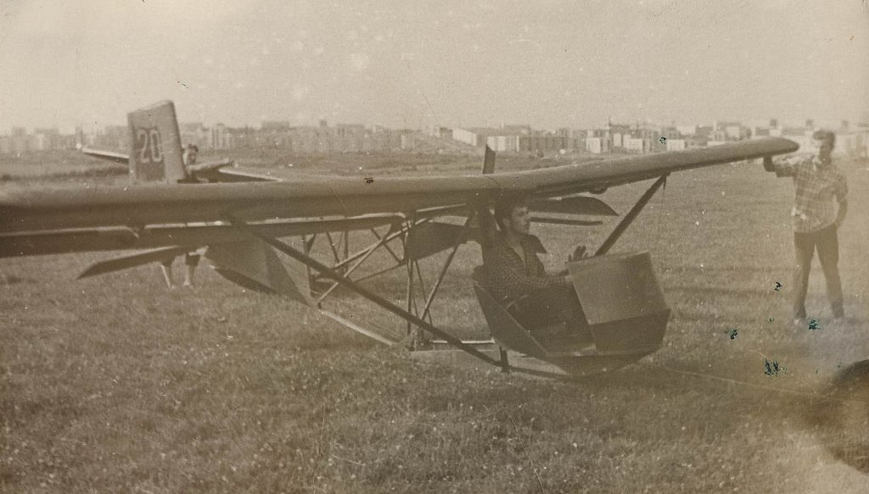
А здесь на горизонте виден район Зюзино. Поле не похоже на современные аэродромы. На немецкой аэрофографии не просматривается военный аэродром из-за маскировки.

Slide 9
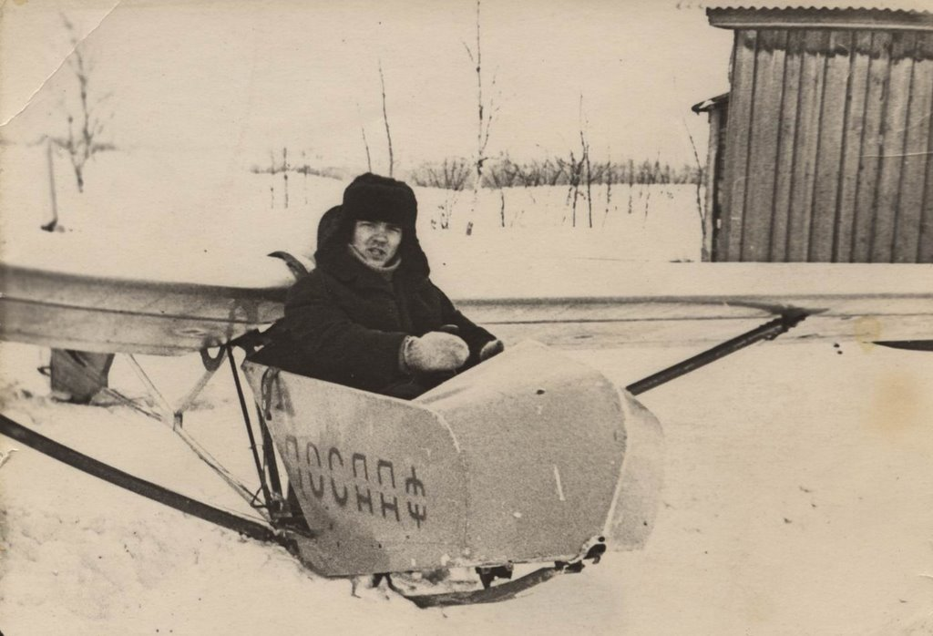
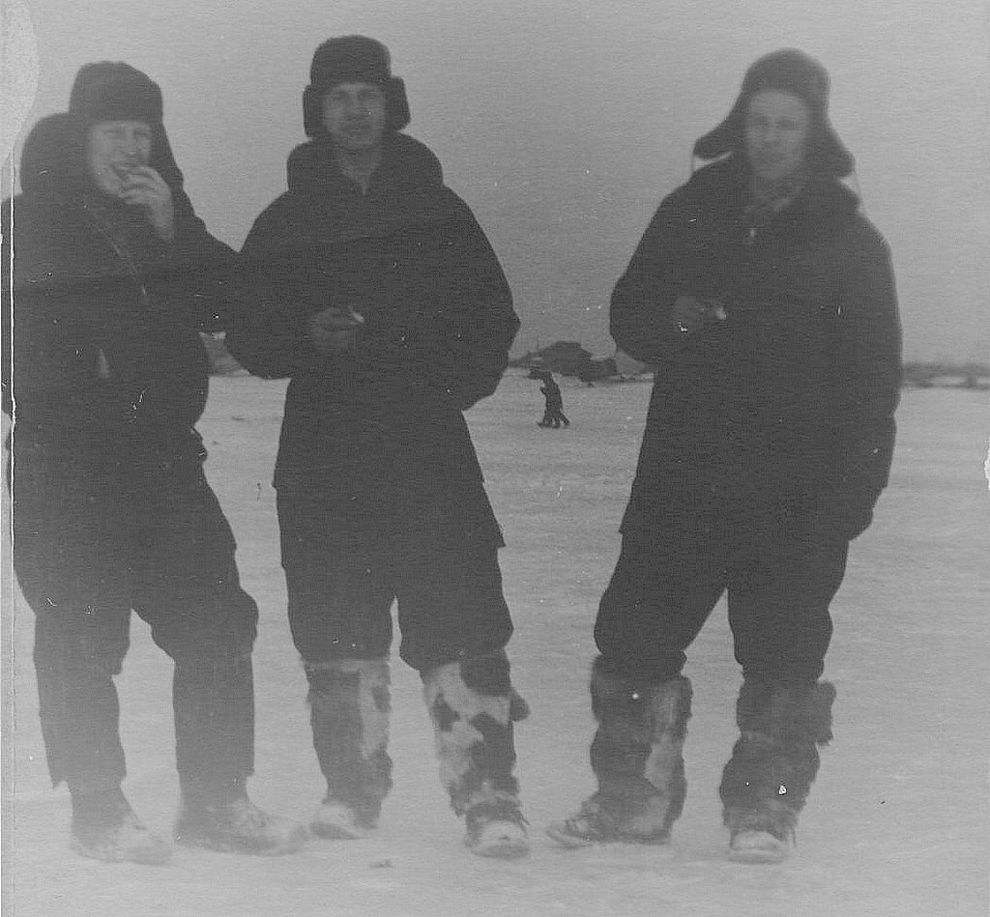
Вот на этом поле в любую погоду учились взлетать и правильно сажать самолёты молодые лётчики.

Slide 10
Сейчас на этом месте кроме современных домов-новостроек, расположены два здания нашей школы № 851 и Памятник погибшим лётчикам.
Эти летчики практически стали нам родными, потому что у многих из наших учеников не сохранилось семейных реликвий. Этих летчиков мы уважаем и помним, как родных, потому что они спасли небо и землю для нас , как наши прадедушки и прабабушки, о которых мы, к сожалению, не знаем или знаем очень мало.
Мы расскажем вам об этих чертановских героях и о самых тяжелых днях битвы за Москву.

Slide 11
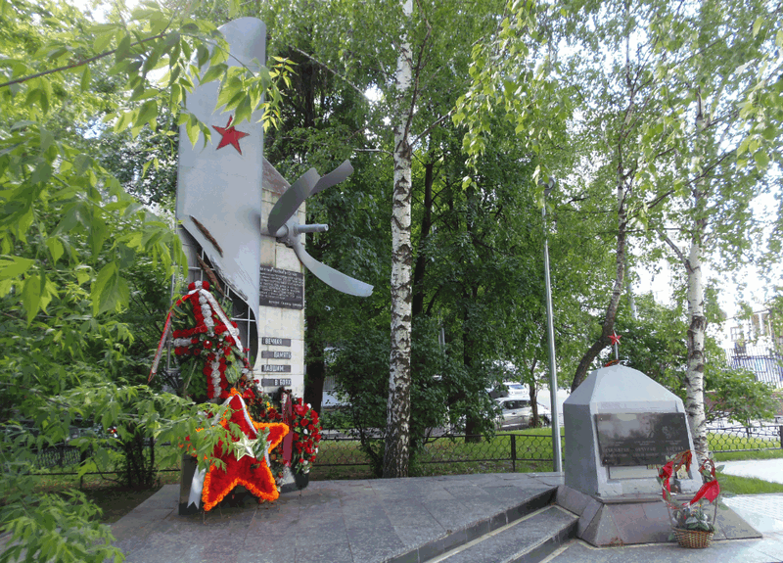
Современный вид памятника погибшим лётчикам

Slide 12
Как это было….
1941 год
К/Ф В бой идут одни старики, начало. Взрыв. 1941.

Slide 13
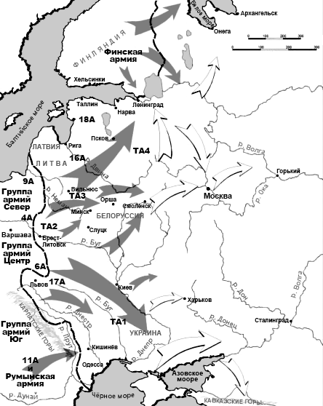
Решение Гитлера
осуществить операцию «Барбаросса» стало поворотным в истории Третьего рейха, приведшим к его краху четыре года спустя.
При разработке плана «Барбаросса», рассчитанного только на «молниеносную войну», изначально была допущена недооценка противника. Не была учтена возможность перерастания быстротечной войны в затяжную и непонимание духовной сущности советского человека – патриота.

Slide 14
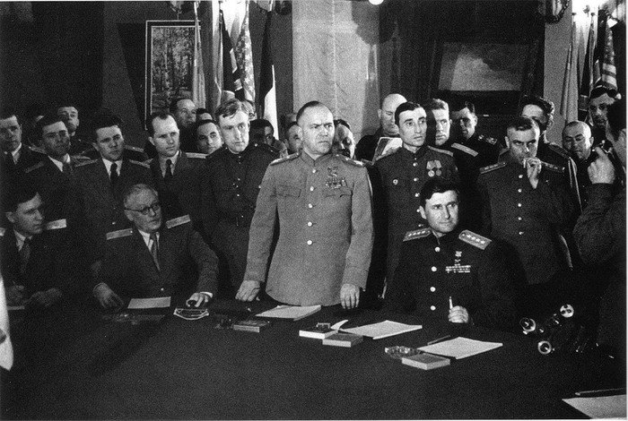
Наступление фашистов на Москву началось 30 сентября 1941г. Немцы имели двойное превосходство в технике и на одну треть превосходили нас в живой силе. Они не сомневались в своей быстрой победе. Зато они сильно просчитались в патриотическом настрое москвичей и всего советского народа.
В Москву И.В.Сталиным был вызван Г.К.Жуков и назначен командующим Западным фронтом.

Slide 15
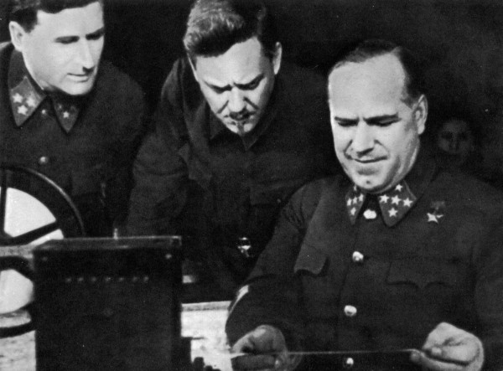
Жуков докладывал И.В.Сталину: «…Почти все пути на Москву открыты… Нужно стягивать войска откуда только можно на Можайскую линию». «Все силы на защиту города!» - призывали плакаты. К середине октября немецким войскам удалось захватить большую часть города Калинина (Твери) и устремиться к Москве, к Ленинградскому шоссе.

Slide 16
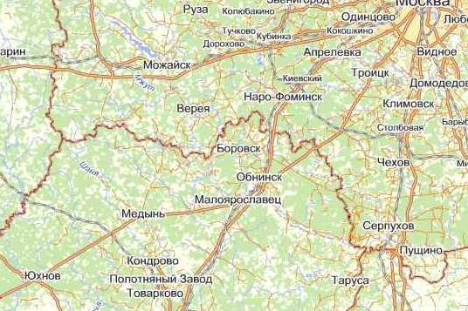
На станцию Юхнов прибыла танковая колонна Гудериана с приказом Гитлера захватить юг Москвы. Это было в октябре 1941 года в самые трудные дни обороны Москвы.

Slide 17
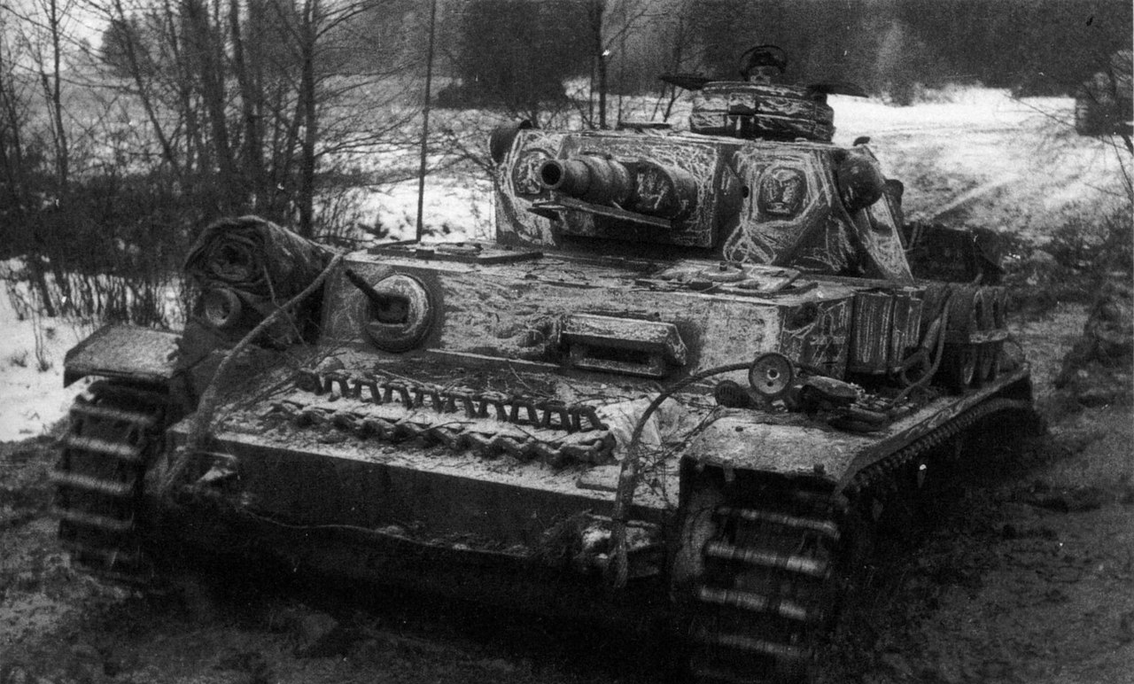
Гейнц Вильгельм Гудериан на тот момент являлся главнокомандующим сухопутных войск Германии. Гудериан был военным теоретиком и одним из лучших военноначальников фашистских войск.
Танковая колонна Гудериана была практически готова атаковать советские войска. Возможно, защитники Москвы не выдержали бы этой атаки…

Slide 19
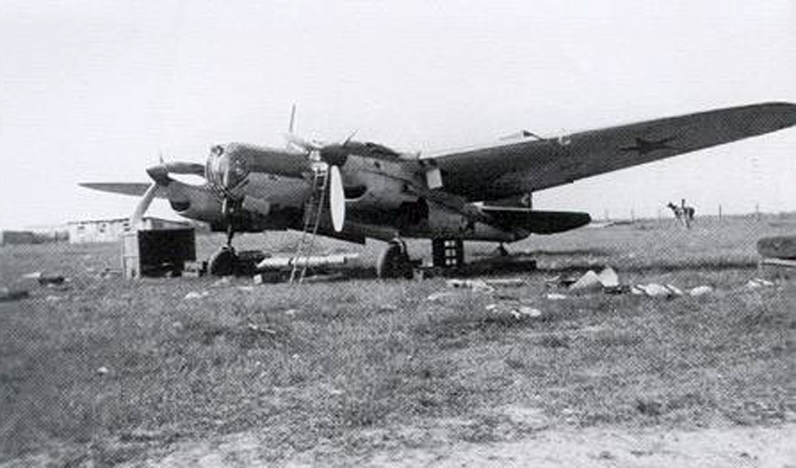
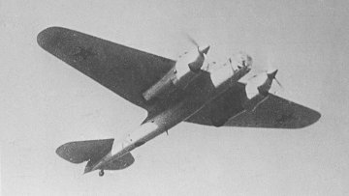
12 октября 1941 года экипаж бомбардировщика СБ-3 173 авиаполка получил приказ срочно вылететь в район станции Юхнова и разбомбить танковую колонну противника. Погода была не лётная. Лететь пришлось ниже облаков, зато бомбёжка была прицельной и внезапной.
Минут 20 немцы не могли развернуть зенитки для обстрела.

Slide 20
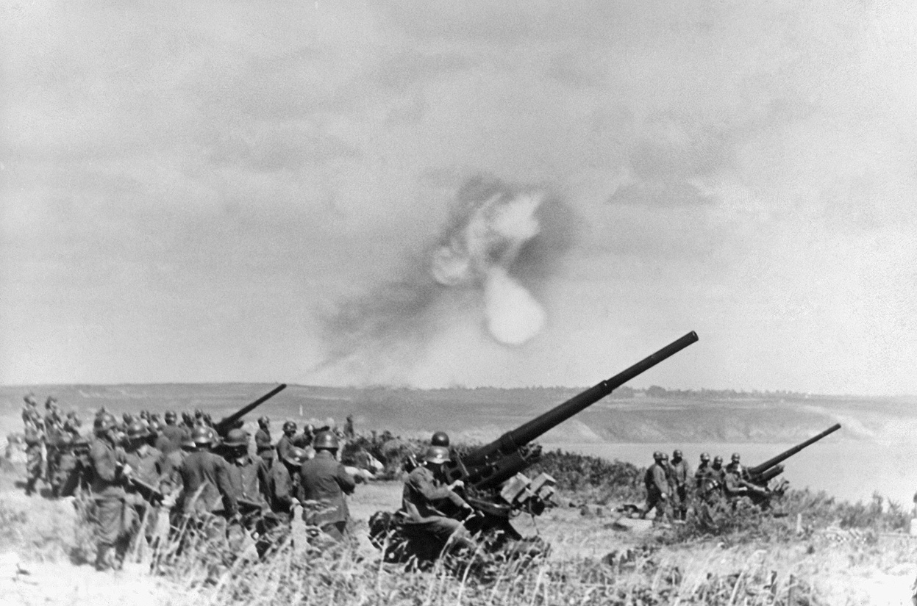
Под обстрелом самолёт смог разбомбить танковую колонну Гудериана. Один из снарядов всё-таки попал в самолёт. Был убит штурман Алексей Ончуров и ранен в голову пилот Юрий Тихомиров. Но, не смотря на тяжёлое ранение, лётчик сумел развернуть горящий самолёт и направить его к югу Москвы.

Slide 21
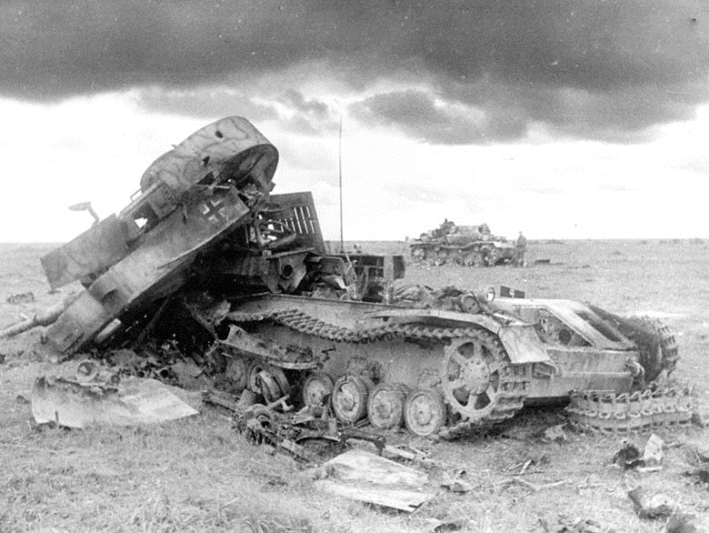
Большая часть колонны была уничтожена, отчего танковые войска не смогли достаточно эффективно действовать и наступление фашистских войск на Москву с юга было провалено.
После поражения под Москвой Гитлер вызвал Гудериана в штаб и сместил его с занимаемой должности в резерв. Карьера Гудериана как командующего была фактически загублена.

Slide 22
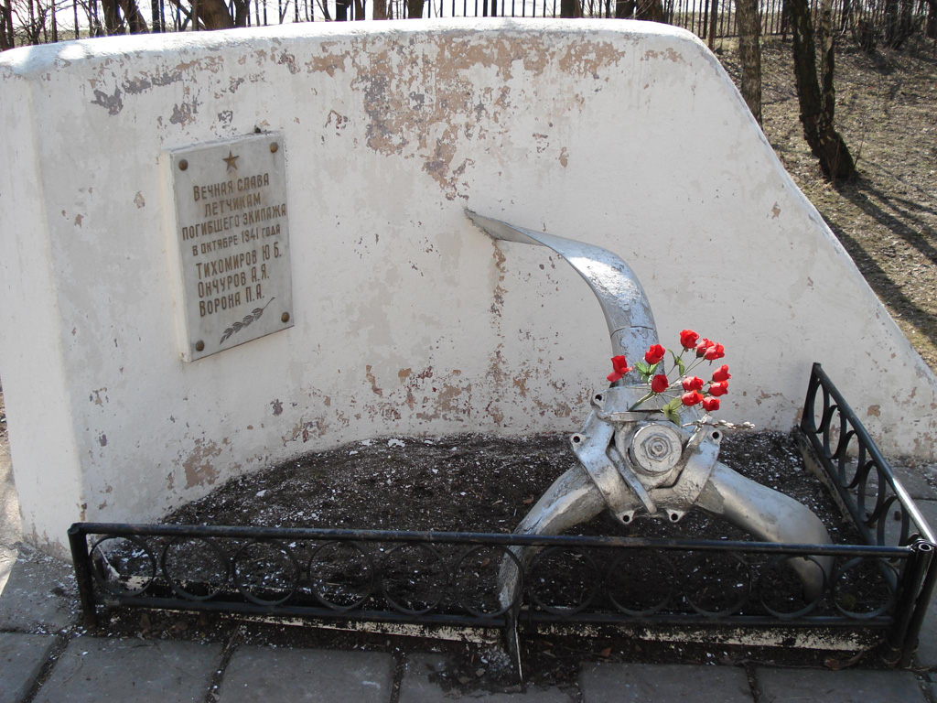
Не приземлившись в Остафьеве, горящий двухмоторный самолет в крутом пике врезался в землю на краю учебного аэродрома в Чертаново, совсем недалеко от здания нашей школы (80 метров от начала взлётно-посадочной полосы).
Сбив пламя , курсанты обнаружили тела двух летчиков. Так как передняя кабина глубоко ушла в землю, тело штурмана Алексея Ончурова извлечь так и не смогли. Состав и имена членов экипажа установили
по полетному заданию,
найденному в планшете
командира. Тела Юрия
Тихомирова и радиста
Павла Вороны отправили
в тыл родственникам.
Это первый вариант памятника погибшим на нашем поле лётчикам

Slide 23
В 60-х годах началось строительство нового микрорайона Москвы – Чертаново. Были построены высотные жилые дома южнее нашего сквера.
В 1968 году между первым и вторым корпусами дома номер 10 по Кировоградской улице тянули кабель. Ковш экскаватора извлёк кусок металлической обшивки самолёта с ясно различимой красной звездой. Далее из земли достали два авиадвигателя, бортовые пулемёты, искорёженные винты, личные вещи лётчиков и останки одного из членов экипажа. Следопыты зюзинской школы № 629 по названию завода-изготовителя и номерам двигателей, а также дате выпуска винтов установили имена членов погибшего экипажа.
На месте гибели самолёта в
1970 году был установлен
обелиск с именами героев,
а 1 октября 1971 года у здания
школы № 629 (Большая
Юшуньская ул., 14) был открыт
памятник "Защитникам
московского неба".

Slide 24
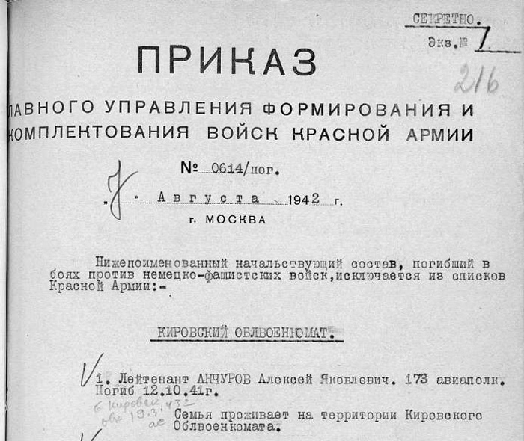
«…Они ушли однажды в это небо,
И небо их оставило себе…»

Slide 25
Памятник - это заслуга организаторов-ветеранов Великой Отечественной войны
9 мая 1995 года стараниями поэта-фронтовика Анатолия Цветкова, другими членами Совета Ветеранов - В.И. Бахтина и Л. И. Раппопорта, а также супрефекта муниципального района Е.И. Муленкова, между домами 10-1 и 10-2 по Кировоградской улице был открыт мемориал памяти. Авторы памятника - скульптор А.М. Рылеев и архитектор М.И. Судаков. Он представляет из себя поставленное вертикально металлическое крыло самолёта с красной звездой и обелиск с мемориальной доской, рассказывающей о героическом экипаже, и вторым покорёженным винтом СБ. Тут же расположен и памятник лейтенанту А.Я.Ончурову с его портретом, на нём ещё раз перечислены имена лётчиков погибшего экипажа. Распоряжением правительства Москвы N 1173-ПП от21 декабря 1999 г. памятник был включен в Государственный список памятников истории и культуры г.Москвы под названием "Учебный аэродром в Чертаново".

Slide 26
Теперь наша очередь!
Мы обращаемся к правительству Москвы с предложением: «Присвоить высокое звание «Героев России» (посмертно) лётчикам бомбардировщика СБ-3 173 авиаполка, погибшим 12 октября 1941 года на учебном аэродроме в Чертаново после выполнения приказа об уничтожении танковой колонны противника на станции Юхнов Калужской области». Это
- лётчик пилот - командир звена, пилот, лейтенант Юрий Петрович Тихомиров (1919 г.р.); - стрелок-бомбардир-наблюдатель, лейтенант Алексей Яковлевич Ончуров (1918 г.р.); - стрелок-радист, сержант Павел Александрович Ворона (1919 г.р.).

Slide 27
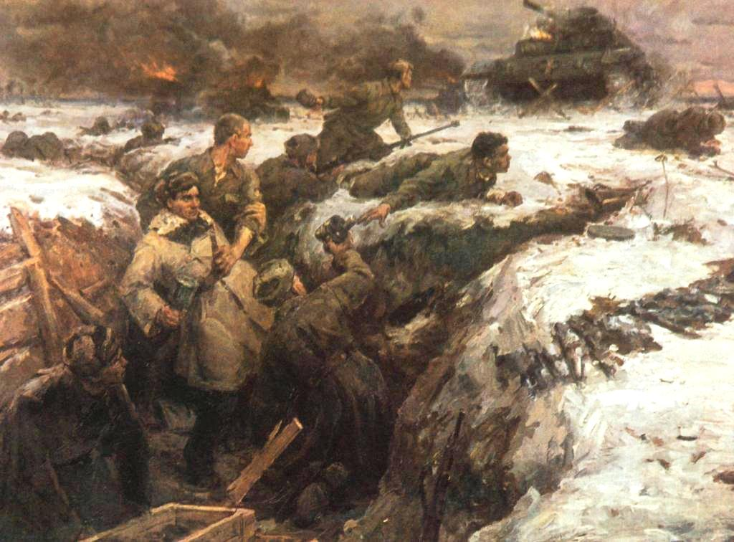
Наши лётчики погибли 12 октября 1941 года, но бои продолжались ещё долго. Бой панфиловской дивизии у села Нелидово и разъезда Дубосеково был 16 ноября 1941 года. Только 20 апреля 1941 года завершилась Московская битва. Сорван гитлеровский план молниеносной войны, развенчан миф о непобедимости немецко-фашистской армии. Победа была основана на многих тысячах подвигах советских воинов, подобных нашим лётчикам-героям.

Slide 28
ПАМЯТИ ПАВШИХ Давно ушла от нас, как ураган, война, Травой высокой заросли окопы. Лежат солдаты там. И разве их вина, Что не смогли вернуться из Европы. Что нет в родных местах солдатских их могил, Что выросли сиротами их дети. И сколько б вдовий плач погибших не молил, Не отозваться им на слёзы эти. И вспышкой молний им не ослепит глаза - Лучам сквозь землю к павшим не пробиться. Но к свету прорастут незрячие глаза Ромашками сквозь впалые глазницы.
Стихотворение Василия Полякова, ветерана Великой Отечественной войны, венного корреспондента, поэта, жителя Чертанова Северного.

Slide 29
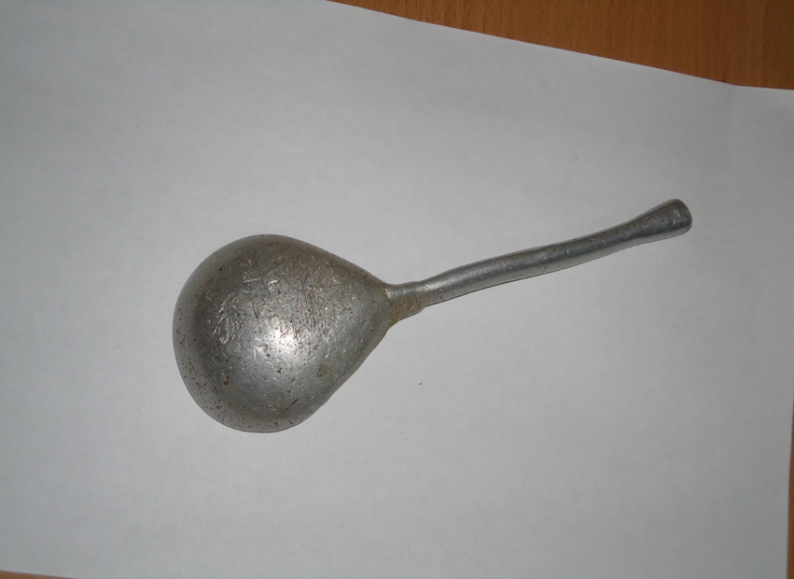
В нашем музее единственная реликвия, оставшаяся от аэродрома в Чертаново и лётчиков – это ложка, найденная в земле нашего района около 7 лет назад. Она сделана ручным способом из авиационного алюминия. На ней следы хвои, песчинок, отчего можно сделать вывод, что она отлита у костра. На торце ручки ясно различается буква «М», что может быть началом имени, фамилии или первой буквой города «Москва». Эта буква также напоминает излом сложенных крыльев птицы перед взлётом, что может быть символом аэродрома.

Slide 30
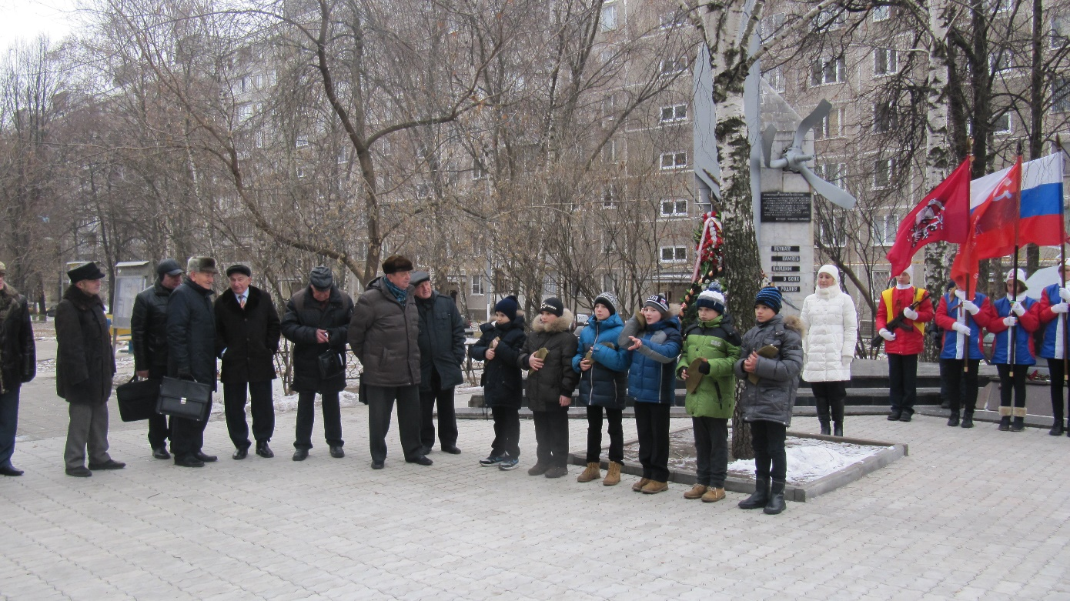
У памятника погибшим лётчикам часто проводятся митинги, в которых участвуют ученики нашей школы.
У нас разработан специальный сценарий «Бомбардировщики и истребители», посвящённый подвигу Ю.Тихомирова, А.Ончурова, П.Вороны.

Slide 31
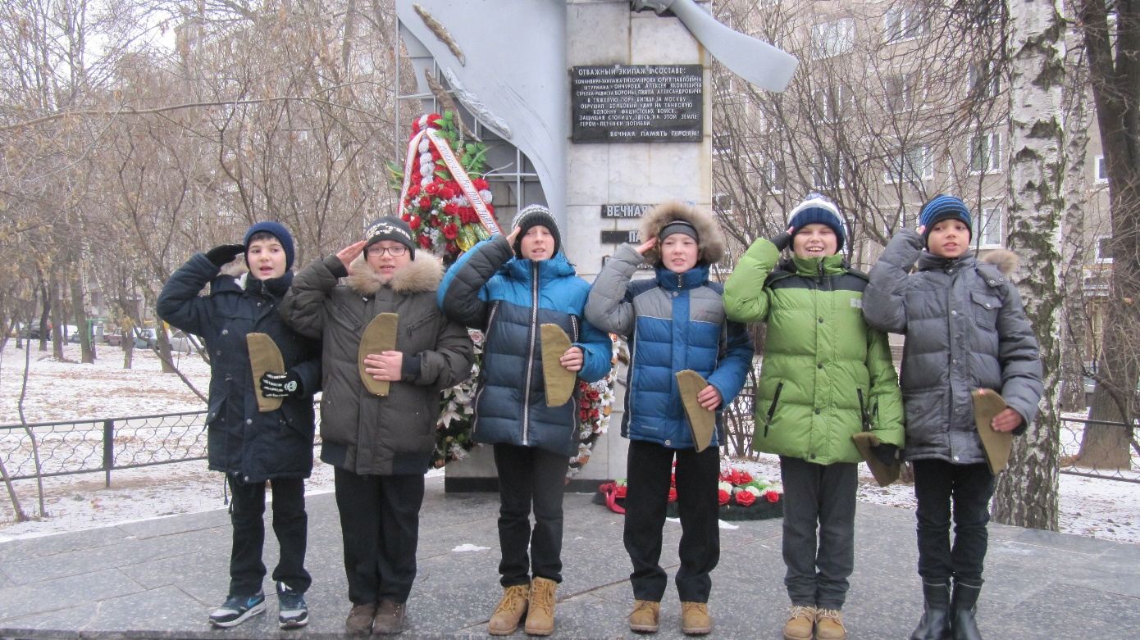
Эти снимки сделаны на митинге в день начала контрнаступления наших войск в 1941 году. На этой фотографии запечатлён момент финала выступления наших школьников 6 класса. На нём ученики завершают номер словами «Служу России!».

